Slide 1
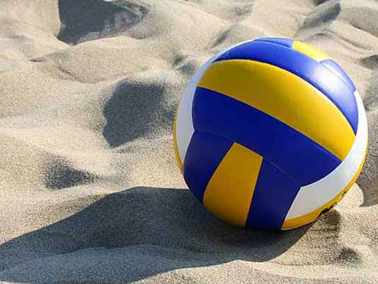
«Волейбол»
7 класс
Выполнил: Черняев Евгений Александрович Учитель физической культуры
ГБОУ Гимназия № 628
Красногвардейского района
Санкт-Петербург

Slide 2
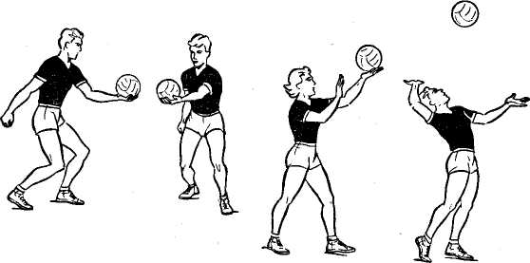
Цель
Содействие всестороннему развитию личности посредством обучения учащихся спортивной игре (волейбол)

Slide 3
Задачи
1. Закрепить изучение основных стоек и перемещений волейболиста
2. Изучить технику приема и передачи мяча снизу двумя руками
3. Способствовать развитию быстроты, координации
4. Способствовать воспитанию трудолюбия, самостоятельности, коллективизма

Slide 4
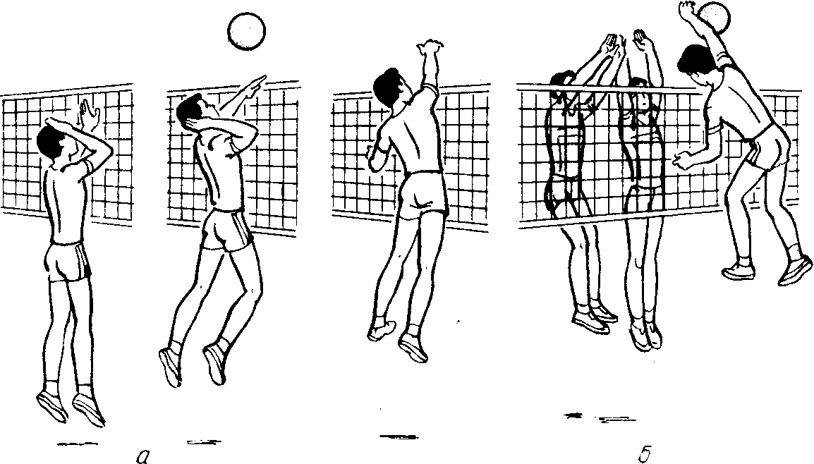
Технология
Соревновательная
Личностно-ориентированный подход в обучении

Slide 5
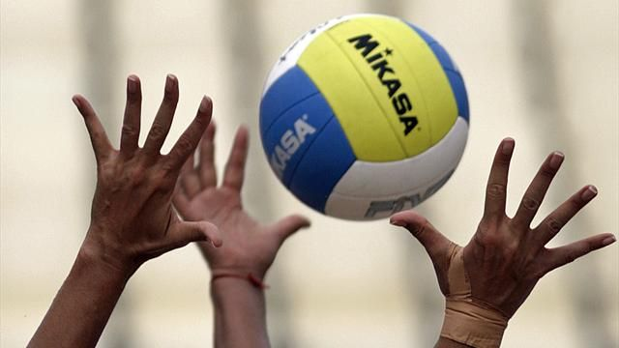
Волейбол – игра смелых, темпераментных, решительных, физически-развитых, обладающих мгновенной реакцией и смекалкой
Волейбол – развивает координацию, укрепляет сердечно-сосудистую систему, способствует формированию правильной осанки и походки, развивает ловкость, выносливость, силу и быстроту

Slide 6
Техника безопасности на уроках волейбола
1. Иметь спортивную форму, спортивную обувь
2. Снять все украшения (серьги, цепочки, кольца)
3. Ногти на руках коротко острижены
4. Очки закреплены резинкой и имеют роговую оправу
5. Необходимо соблюдать дисциплину, выполнять требования и указания учителя

Slide 7
Техника игры
Стойки и перемещения
Техника владения мячом
Передача мяча сверху двумя руками
Нижняя прямая подача

Slide 8
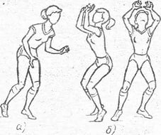
Стойки
Положение игрока, удобное для осуществления перемещения по площадке и принятие исходного положения для выполнения игрового приема
а) средняя стойка: ноги полусогнуты, стопы на ширине плеч, одна впереди другой, туловище наклонено вперед, руки согнуты, взгляд устремлен вперед на соперника
б) стойка готовности: волейболист выставляет вперед ногу, противоположную сильной руке (правша – левую ногу, левша – правую)
Лучше переступать с ноги на ногу. Это создает
благоприятные условия для маневра

Slide 9
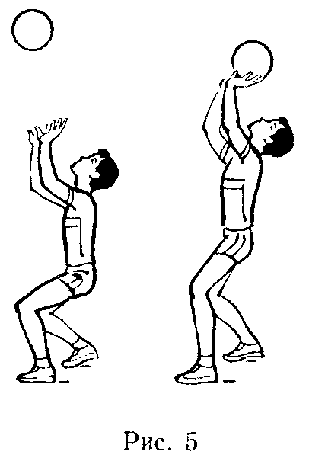
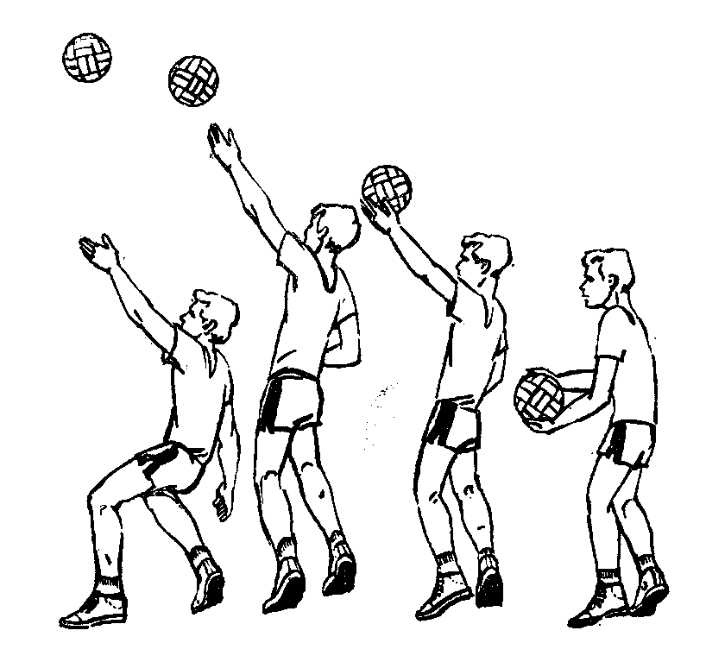
Перемещения
Ходьба, бег, скачок, прыжок, шаг, выпад.
Главное – переместиться так быстро, чтобы перед передачей мяча занять устойчивое положение
Передвижение по площадке должны быть четкими, осмысленными и экономичными.
Никаких лишних движений.

Slide 10
Упражнения
1. Имитация обычной стойки
2. Перемещение шагом: вперед, назад, в стороны
3. Те же перемещения, но бегом
4. То же, скачком
5. Ходьба, бег с ускорениями и остановками по зрительному сигналу: подбросить мяч – ускорение; поймать мяч – остановка в стойке в/б
6. С изменением положения рук с мячом меняется и стойка: руки вперед – средняя стойка, руки вверх – высокая стойка, руки на пояс – стойка готовности

Slide 11
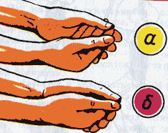
Прием и передача мяча снизу двумя руками
Соединение кистей рук при приеме снизу двумя руками

Slide 12
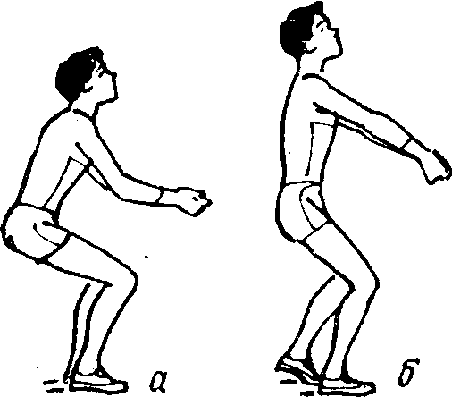
Нижняя передача
Нижние передачи можно классифицировать:
а) по способу передачи:
двумя руками
одной рукой;
б) по высоте обработки:
стоя
в приседе;
в) по направлению передачи:
над собой
впереди
за спиной
боком;
г) по положению относительно стенки:
лицом к стенке
спиной к стенке
боком к стенке.

Slide 13
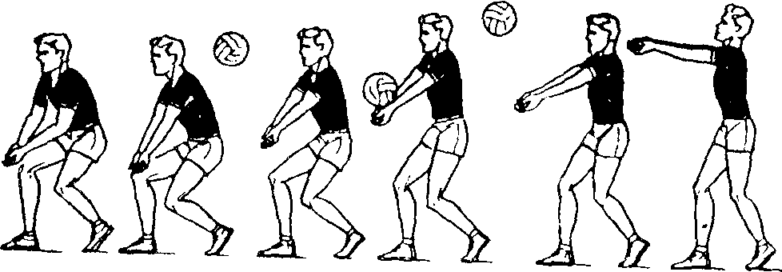
Прием мяча снизу

Slide 14
Требования к технике нижней передачи
1. Перед передачей ступни на одном уровне, или одна впереди другой на 0,5-1 ступни. Ступни на расстоянии не менее ширины плеч.
2. При передаче вперед туловище наклонено вперед (во всех фазах), при передаче за спину – вертикально.
3. Ноги согнуты в коленях, начинают выпрямляться раньше рук.
4. Перед передачей рук (предплечья и кисти) находятся на уровне пояса, локти впереди туловища.
5. Кисти сложены в <<замок>> (одна сжата, другая обхватывает) и отпущены.
6. Руки выпрямлены в локтях и плотно сложены. Мяч принимается на предплечья, чуть выше лучезапястных суставов. Положение рук позволяет игроку зрительно контролировать мяч в момент приема.
7. При приеме мяча, летящего в стороне от игрока, ближнее к мячу плечо поднимается до того, как руки складываются.
8. После приема руки остаются в положении приема, или незначительно сопровождают мяч.

Slide 15
Подводящие упражнения к нижней передачи
1. Сочетание положения обоих рук и основной стойки. Преподаватель или партнер давит на предплечья.
2. Подбросить мяч, после отскока от пола подставить под мяч сложенные руки, после вертикального отскока от рук поймать мяч.
3. Бросить мяч в стену, после отскока от пола подставить под мяч руки, направляя его в стену вверх – вперед, от стены поймать мяч.
4. Подбросить мяч, подставить под мяч сложенные руки. После вертикального отскока от рук поймать мяч.
5. С точного броска преподавателя вернуть мяч нижней передачей.
6. Бросить мяч в стену, подставить под мяч руки, направляя его в стену, от стены поймать мяч.
7. Бросить мяч вверх- вперед, переместиться, выполнить нижнюю передачу над собой, поймать мяч.
8. Двукратное, и многократное выполнение нижней передачи:
над собой, со стены.
9. Выполнить нижнюю передачу с неточного набрасывания преподавателя или партнера. Мяч набрасывается:
впереди или через игрока, слева или справа от игрока.
10. Нижняя придача от игрока к игроку.
11 Нижняя передача над собой с перемещением:
вперед или назад, в сторону.

Slide 16
Игра по упрощенным правилам волейбола

Slide 17
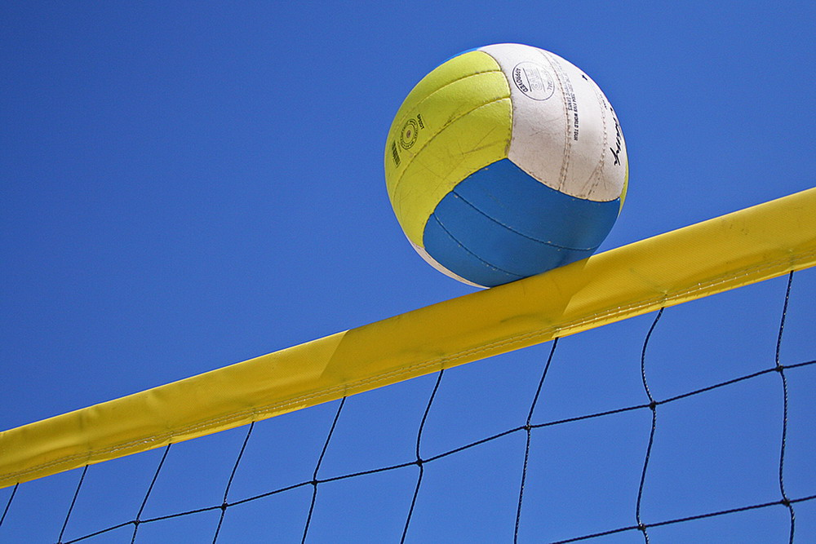
Спасибо за внимание!

